Slide 1
Foodnation
Proyecto final
Rafael campos jurado

Slide 2
indice
Pagina de inicio.
Tienda de productos.
Registro de un usuario.
Perfil de usuario.
Ficha de productos.
Checkout.
Finalización de compra.
Panel de administración.

Slide 3
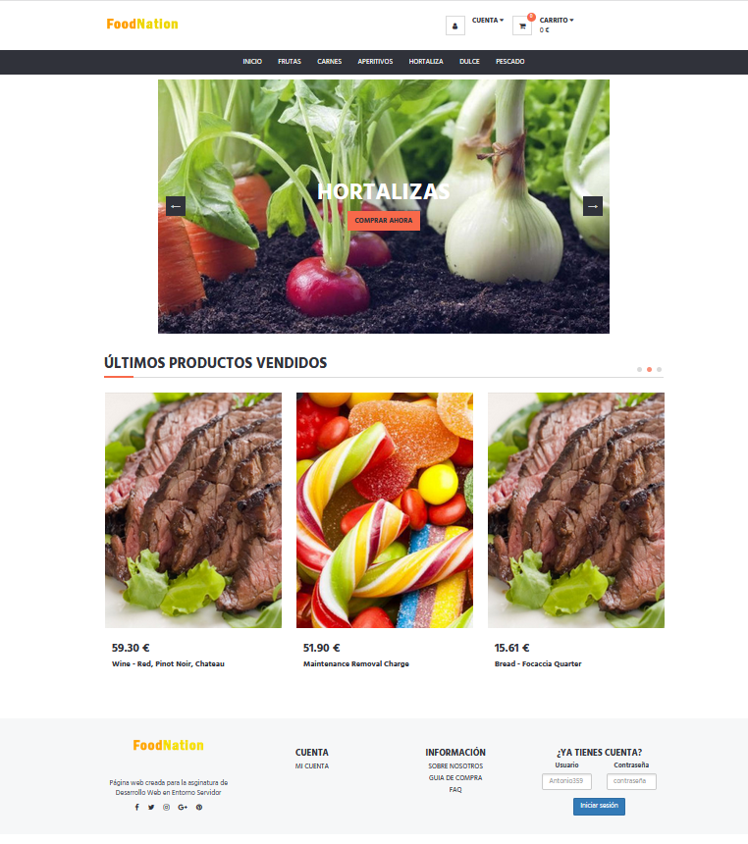
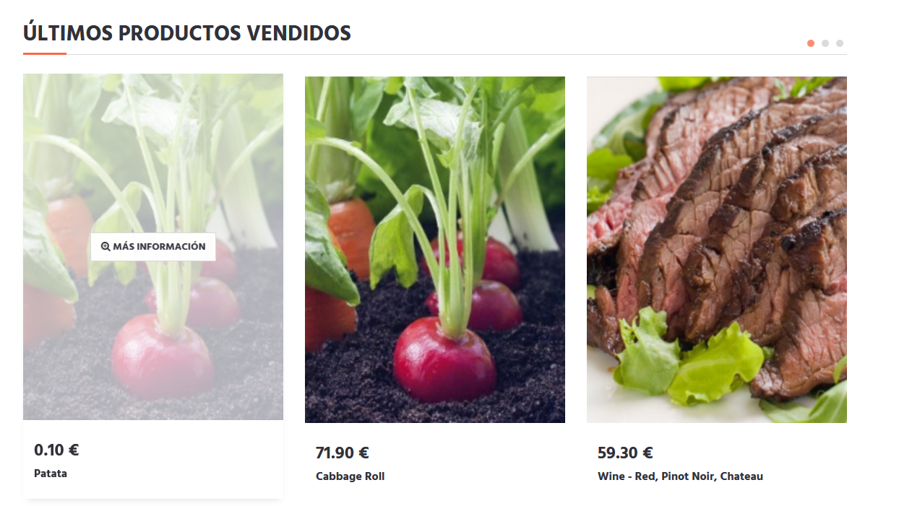
INICIo
¿Qué elementos podemos encontrar en esta página?

Slide 4

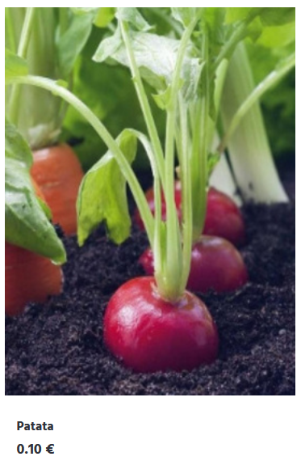
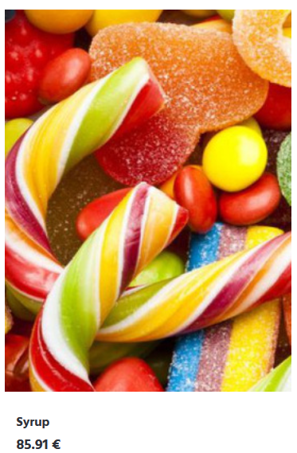

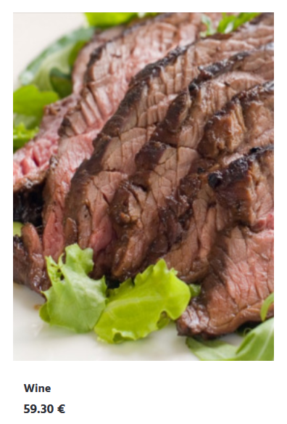
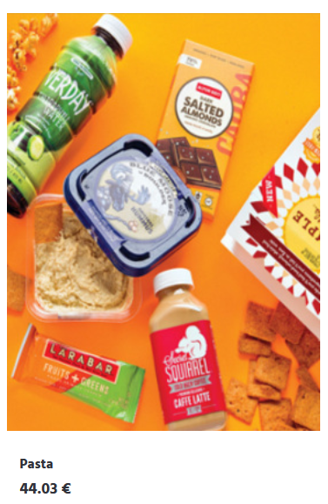
Tienda de productos
La tienda está dividida en 6 categorías diferentes de productos

Slide 5
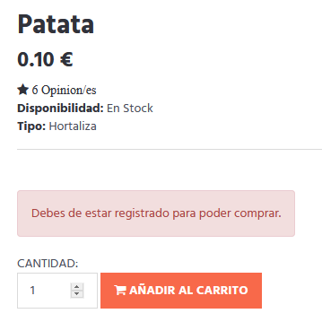
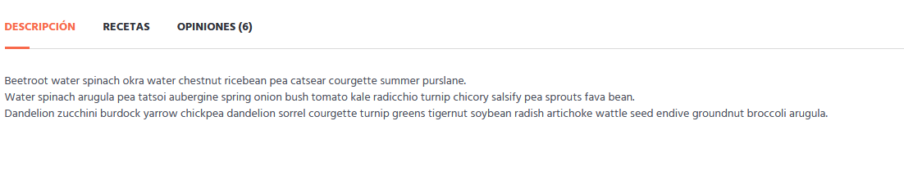
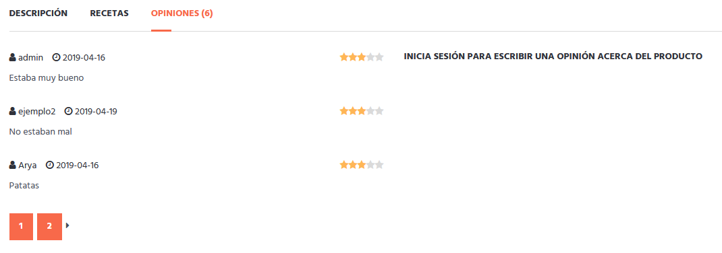
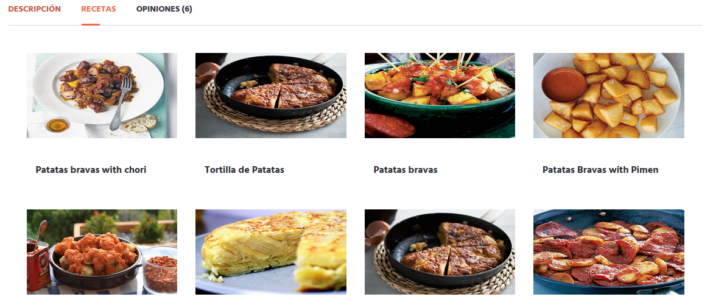
Ficha de producto
¿Qué elementos podemos encontrar en esta página?

Slide 6
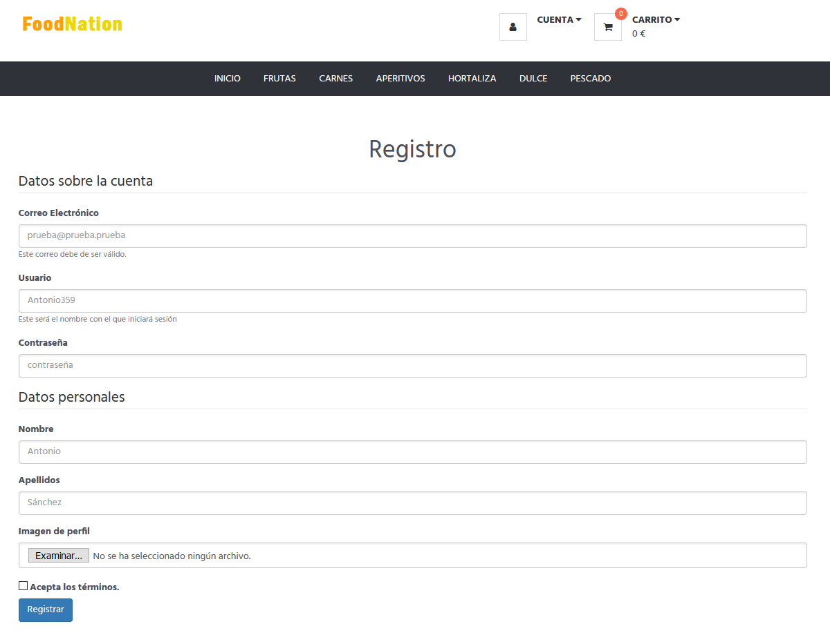
registro

Slide 7
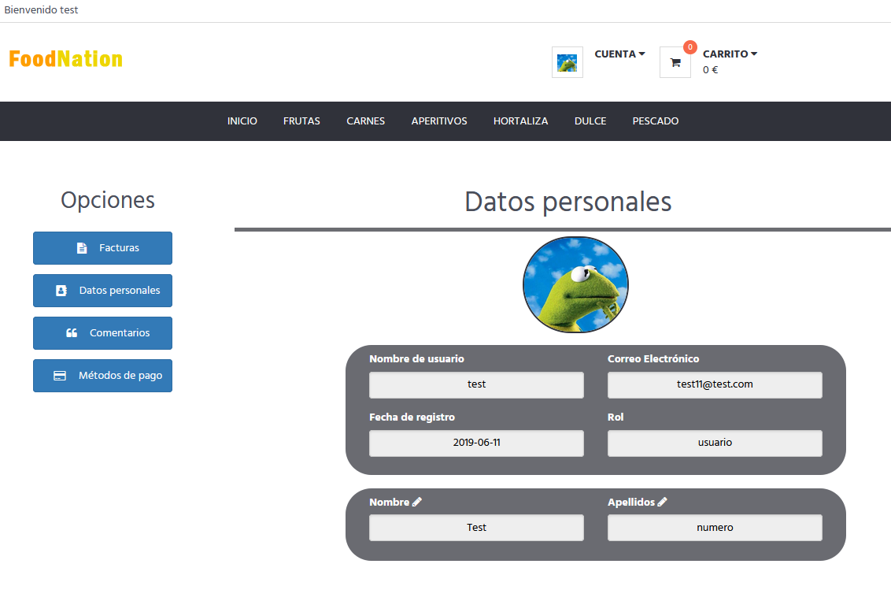
Perfil de usuario

Slide 8
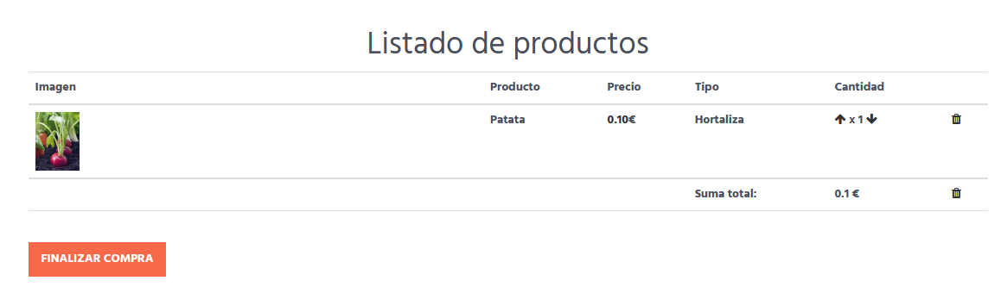
Visualización del carrito

Slide 9
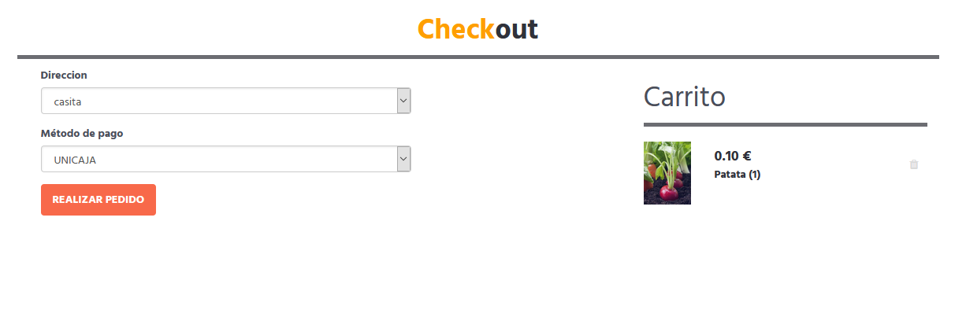
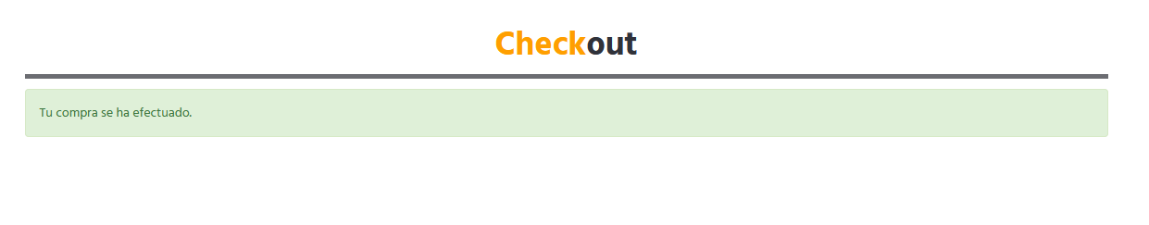
checkout

Slide 10
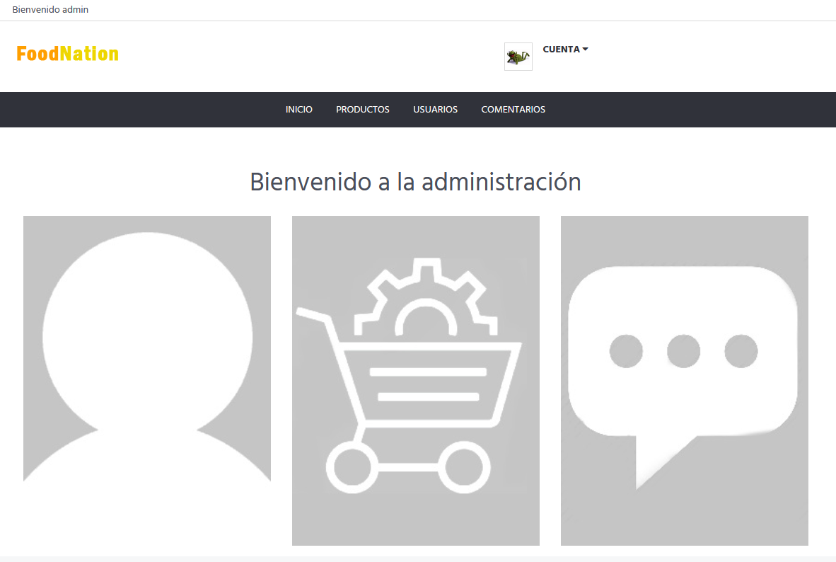
administración

Slide 11
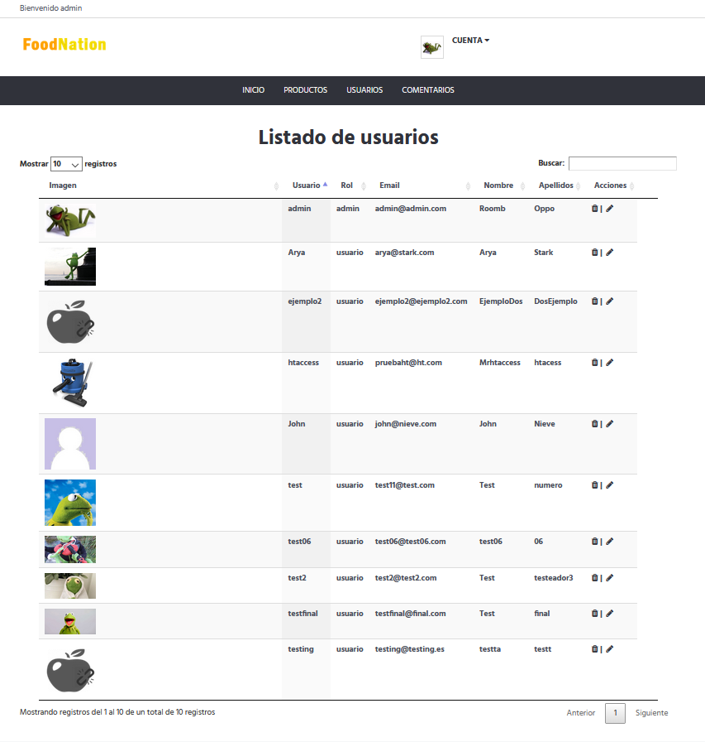
administración

Slide 12
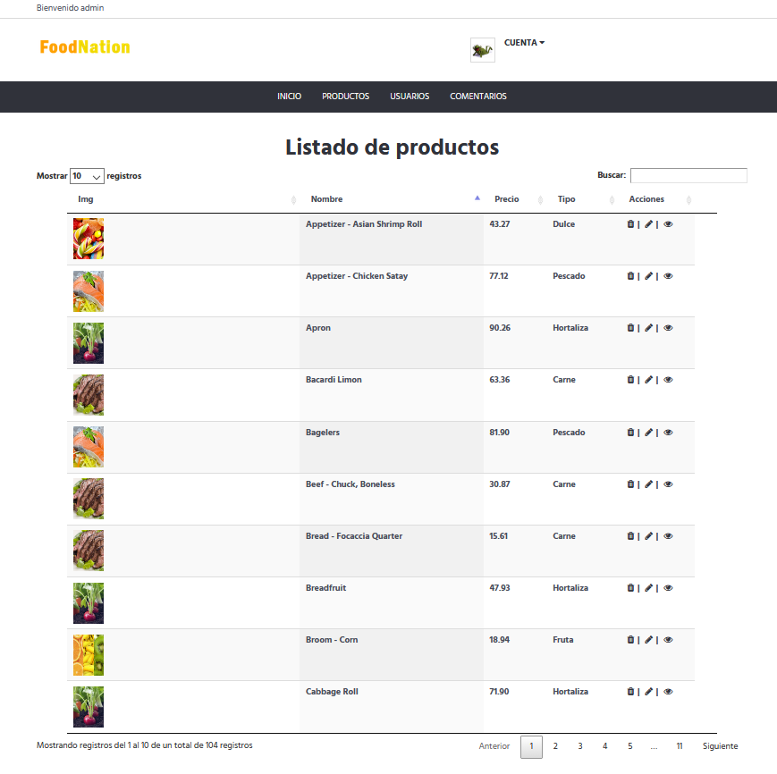
administración

Slide 13
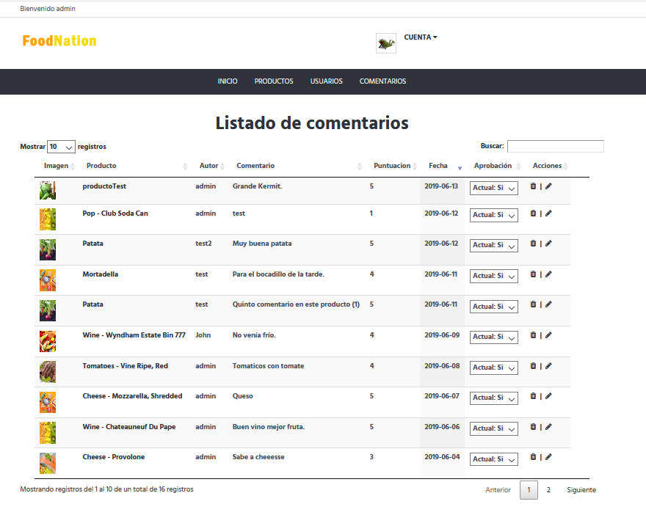
administración

